Slide 1

Hệ thống quản lý bãi xe thông minh qua app android theo thời gian thực
Phùng Quang Hiệp – 22174800110
Nhóm trưởng , thiết kế phần cứng
Đặng Văn Hưng – 22174800072
Thiết kế phần mềm
Phạm Huy Hoàng – 22174800087
Thiết kế mô hình ,báo cáo

Slide 2

NỘI DUNG
01
02
Tổng quan về hệ thống quản lí bãi đỗ xe thông minh
Nguyên lý cảm biến
03
04
Ứng dụng điều khiển
Thiết kế chế tạo
05
Kết quả và đánh giá

Slide 3

01
Tổng quan về hệ thống quản lí bãi đỗ xe thông minh

Slide 4



Giới thiệu chung
Tổng quan
Công nghệ sử dụng
Giới thiệu hệ thống bãi đỗ xe thông minh và các thành phần chính.
ESP32/ESP32-CAM và Firebase trong quản lý bãi đỗ xe thông minh.
Tính năng chính
Ứng dụng thực tế
Giám sát vị trí, quản lý xe ra vào và thông báo trạng thái.
Tối ưu không gian đỗ xe và nâng cao trải nghiệm người dùng.

Slide 5
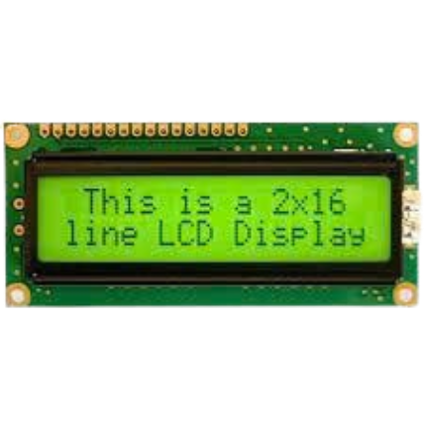
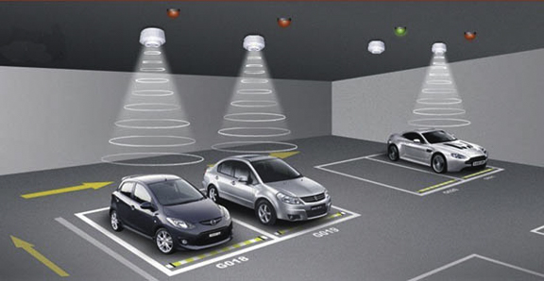
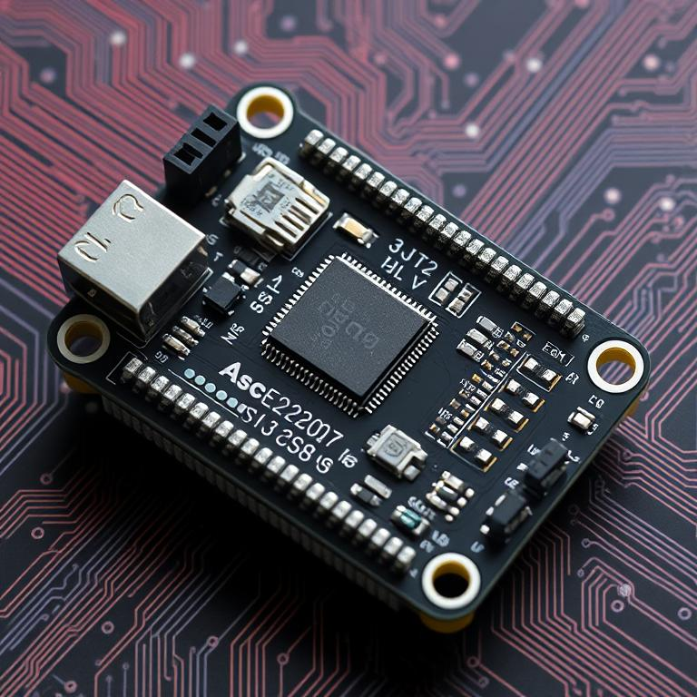
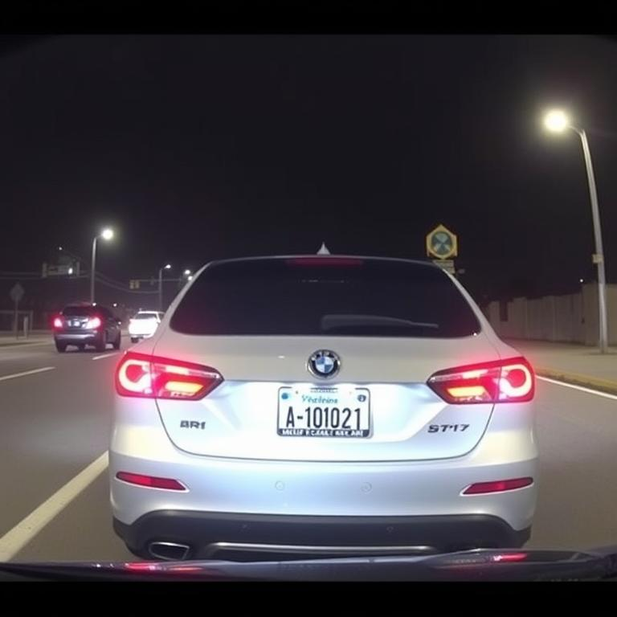
Thành phần chính hệ thống
1
2
3
4
Cảm biến
Vi điều khiển
Màn hình
Camera
Sử dụng cảm biến hồng ngoại để phát hiện xe.
Module ESP32 xử lý thông tin từ cảm biến.
LCD16x2 hiển thị trạng thái bãi đỗ.
ESP32CAM giám sát và nhận diện biển số.

Slide 6




Tính năng hệ thống
01
03
Nhận diện xe
Điều khiển rào chắn
Hệ thống tự động nhận diện xe vào bãi đỗ thông qua cảm biến hồng ngoại.
Tự động mở/đóng rào chắn khi xe vào/ra bãi đỗ.
Quản lý vị trí
Giám sát từ xa
Theo dõi tình trạng bãi đỗ qua ứng dụng di động.
Theo dõi và hiển thị số lượng chỗ trống trong bãi đỗ xe.
02
04

Slide 7
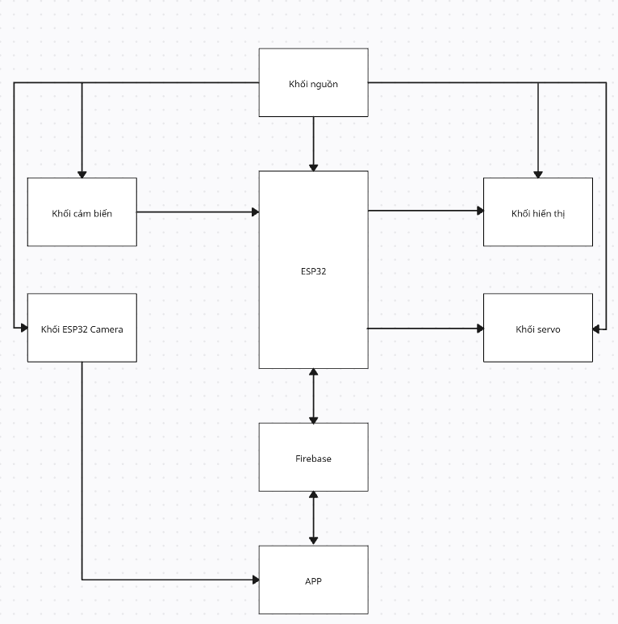
Sơ đồ khối hệ thống
Notes:
Khối nguồn :Cung cấp điện năng cho toàn bộ hệ thống 5V.
Khối ESP32 :Nhận dữ liệu từ cảm biến và ESP32-Camera,Xử lý logic điều khiển (đóng/mở cổng, cập nhật dữ liệu), Điều khiển các khối hiển thị và servo.
Khối cảm biến:Phát hiện trạng thái xe (cảm biến hồng ngoại )
Khối ESP32 Camera:Ghi lại hình ảnh biển số xe hoặc khu vực đỗ xe
Khối hiển thị:Hiển thị thông tin như số lượng chỗ trống, tình trạng bãi xe
Khối chấp hành:Đóng/mở thanh chắn cổng

Slide 8
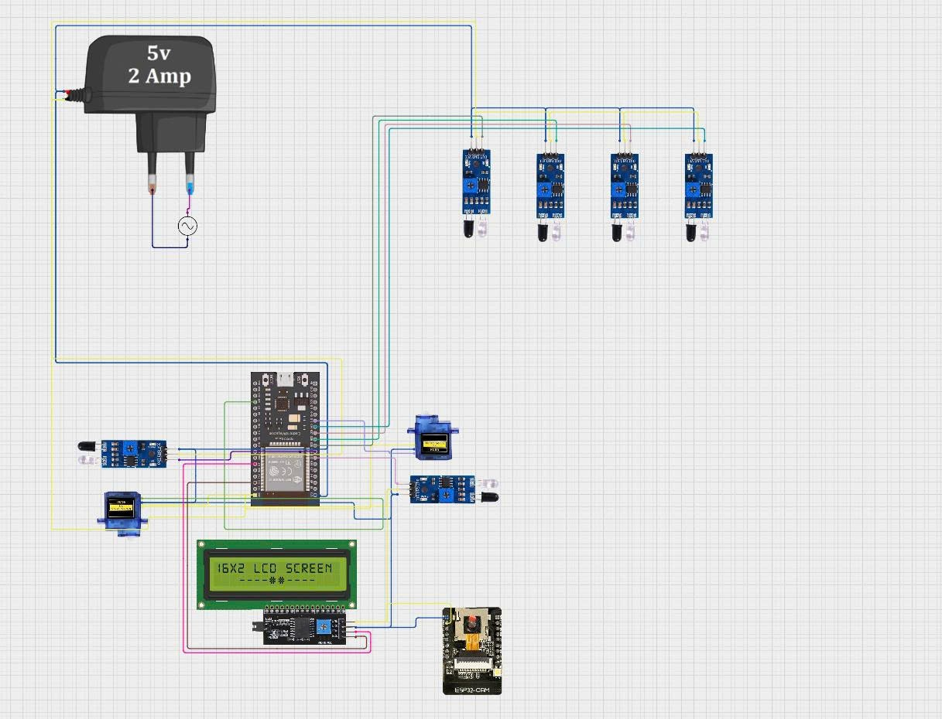
Sơ đồ kết nối

Slide 9
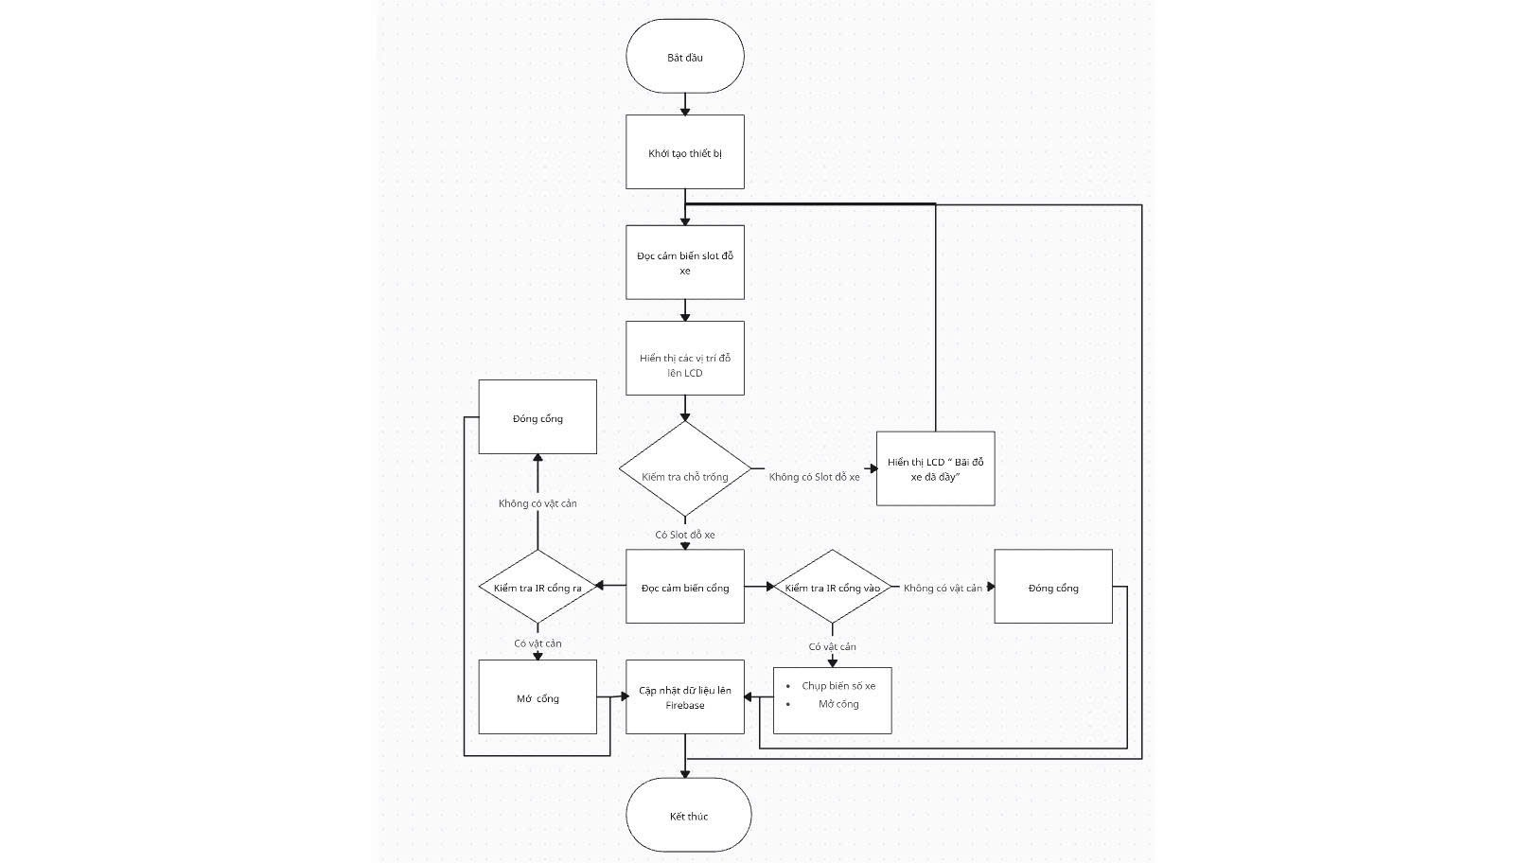
Lưu đồ thuật toán
Notes:
1. Bắt đầu & Khởi tạo (Bắt đầu, Khởi tạo thiết bị)
Hệ thống khởi động: ESP32 tiến hành khởi tạo các cảm biến, camera, màn hình LCD, động cơ servo và thiết lập kết nối mạng.
Sau khi khởi tạo thành công, chương trình đi vào vòng lặp chính để đọc dữ liệu.
2. Đọc dữ liệu (Đọc cảm biến tốc độ xe, Đọc cảm biến)
ESP32 liên tục đọc dữ liệu từ:
Cảm biến IR tại cổng vào / cổng ra (phát hiện xe).
Cảm biến IR tại từng slot đỗ xe (xác định chỗ đang trống hoặc có xe).
3. Kiểm tra vị trí đỗ xe (Kiểm tra chỗ trống / Có slot đỗ xe)
Kiểm tra trạng thái chỗ đỗ: Dựa trên dữ liệu từ cảm biến IR tại slot đỗ xe.
Nếu có xe đỗ: Hiển thị lên LCD thông báo: "Có xe đỗ". Gửi thông tin cập nhật lên Firebase.
Nếu không có xe đỗ: Hiển thị lên LCD thông báo: "Không có xe đỗ". Gửi thông tin cập nhật lên Firebase.
4. Xử lý cổng vào (Đọc cảm biến cổng vào)
Hệ thống kiểm tra cảm biến IR cổng vào (phát hiện vật cản/xe):
Nếu Có vật cản (tức là có xe tiến vào cổng):
Hệ thống chụp ảnh biển số xe bằng ESP32-Camera.
Mở cổng (servo quay) cho xe đi vào.
Sau khi xe đã đi qua và không còn vật cản, Đóng cổng lại.
Nếu Không có vật cản: Cổng đóng lại để đảm bảo an toàn.
5. Xử lý cổng ra (Kiểm tra IR cổng ra)
Hệ thống kiểm tra cảm biến IR cổng ra (phát hiện vật cản/xe):
Nếu Có vật cản (tức là xe chuẩn bị ra khỏi bãi):
Mở cổng để xe ra.
Sau khi xe đi qua và không còn vật cản, Đóng cổng lại.
Nếu Không có vật cản: Cổng đóng lại.
6. Cập nhật dữ liệu & Kết thúc vòng lặp
Tất cả thay đổi về trạng thái (xe vào/ra, slot trống/có xe, hình ảnh biển số xe, trạng thái cổng,...) được gửi lên Firebase Realtime Database.
Dữ liệu này giúp người dùng (qua ứng dụng Android/web) hoặc hệ thống biết được số lượng xe hiện có theo thời gian thực.
Sau khi hoàn tất việc xử lý, hệ thống quay lại bước Đọc dữ liệu để tiếp tục vòng lặp giám sát.

Slide 10
02
Nguyên lý cảm biến

Slide 11
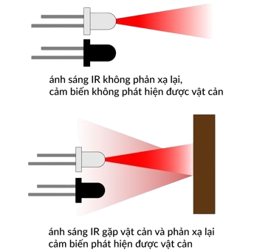
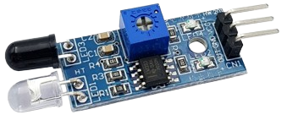
Cảm biến hồng ngoại
Cấu tạo- nguyên lý
Bộ phát (led trắng ) phát ra tia hồng ngoại vô hình, tia này phản xạ lại khi gặp vật cản.
Bộ thu (led đen) nhận tia phản xạ và chuyển thành tín hiệu điện áp tương ứng.
Mạch khuếch đại và so sánh (LM393) xử lý tín hiệu thu được, so sánh nó với mức điện áp ngưỡng (có thể điều chỉnh bằng biến trở).
Mạch nguồn cung cấp năng lượng và đèn báo nguồn xác nhận cảm biến đang hoạt động.

Slide 12
03
Ứng dụng điều khiển

Slide 13
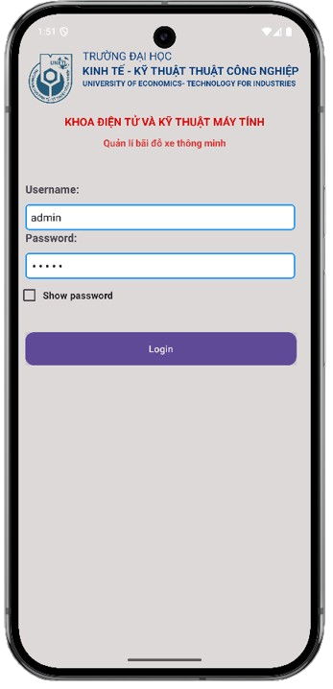
Giao diện đăng nhập
2
1
Bảo mật thông tin
3
Đăng nhập hệ thống
Giao diện thân thiện
Đảm bảo an toàn dữ liệu người dùng khi sử dụng hệ thống
Thiết kế đơn giản, dễ sử dụng cho mọi đối tượng người dùng
Nhập tài khoản và mật khẩu để truy cập vào bãi đỗ xe thông minh

Slide 14
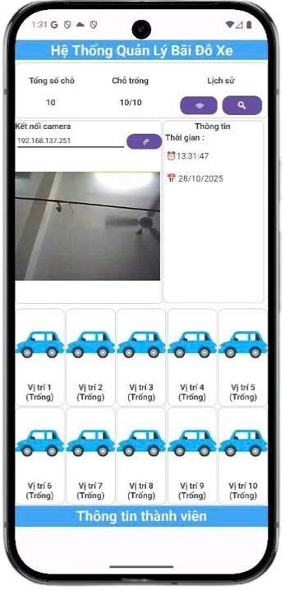
Màn hình chính
Thống kê vị trí xe (S1 – S10 )
Tổng số chỗ và số vị trí trống được cập nhật thực tế
Thời Gian Hệ Thống
Hệ thống hiển thị giờ hiện tại (13:26:30) và ngày tháng cập nhật tự động.
Hiển thị camera
Hệ thống hiển thị camera xác định xe đỗ theo từng vị trí đỗ.
Lịch sử tìm kiếm
Lịch sử bãi đỗ và tìm kiếm thông tin lịch sử

Slide 15
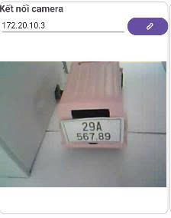
Giám Sát Camera
Người dùng nhập IP → app tạo kết nối WebSocket bằng thư viện OkHttpClient.
Khi ESP32-CAM gửi chuỗi ảnh (Base64), app giải mã và hiển thị lên

Slide 16
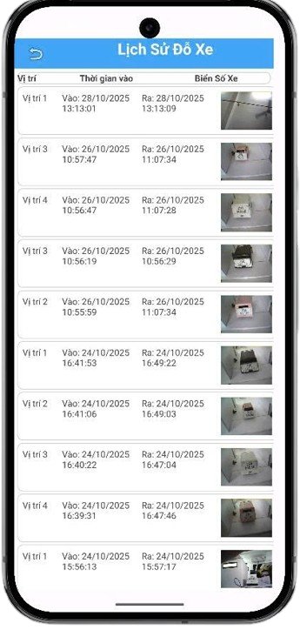
Tìm kiếm lịch sử
Mô tả: Hiển thị toàn bộ danh sách bản ghi xe ra/vào được lưu trong Firebase, sắp xếp theo thời gian mới nhất trước.
Đọc Dữ Liệu: Truy cập node "lichsu" trên Firebase Realtime Database
Hiển Thị: RecyclerView với thông tin biển số, vị trí, thời gian vào/ra
Thư viện chính : com.google.firabase.database,androidx.recyclerview.
Kết nối Firebase:mDatabase = FirebaseDatabase.getInstance().getReference().child("lichsu");
Hiển thị danh sách:Sử dụng RecyclerView để hiển thị các bản ghi.

Slide 17
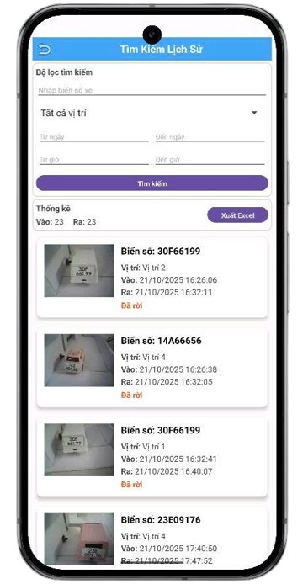
Giao diện tìm kiếm lịch sử
Chức Năng: Cho phép người quản lý lọc và thống kê lịch sử chi tiết theo nhiều tiêu chí khác nhau
Khoảng Thời Gian
Vị Trí Đỗ Xe
DatePickerDialog & TimePickerDialog chọn ngày–giờ từ/đến
Lọc theo từng vị trí (S1,S2,..,S10) hoặc tất cả vị trí
Biển Số Xe
Thống Kê
Tìm kiếm xe cụ thể qua biển số
Hiển thị tổng số xe vào & xe đã rời trong khoảng thời gian

Slide 18
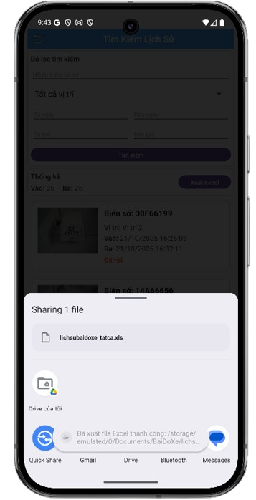
Xuất Dữ Liệu Và Báo Cáo
Vị Trí: Nằm trong màn hình "Tìm Kiếm Lịch Sử".
Công nghệ: Thư viện jExcel API (jxl).
01
02
Lấy Dữ Liệu
Kết quả đã được lọc (currentResults) được chuẩn bị
Tạo File
File .xls gồm cột: Biển số, Vị trí, Ngày/Giờ vào, Ngày/Giờ ra, Trạng thái
03
Lưu & Chia Sẻ
Lưu vào Documents/BaiDoXe, dùng FileProvider & Intent.ACTION_SEND chia sẻ qua Gmail, Drive

Slide 19
04
Thiết kế chế tạo

Slide 20
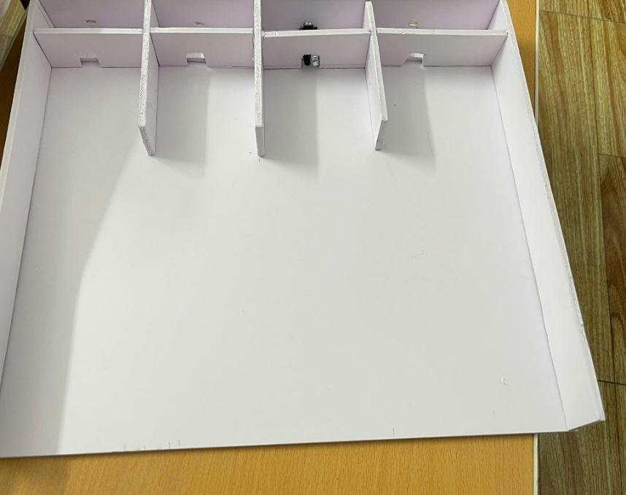
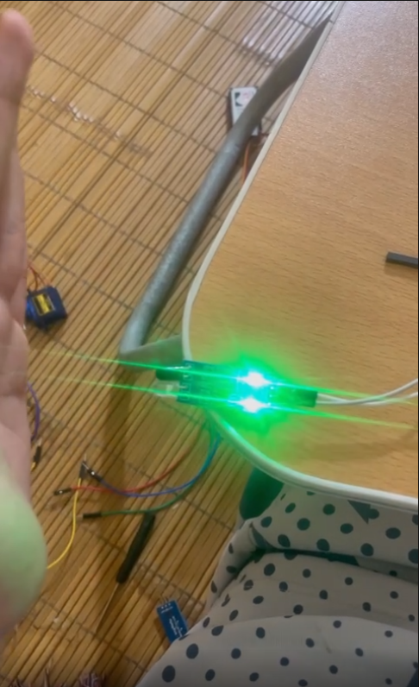
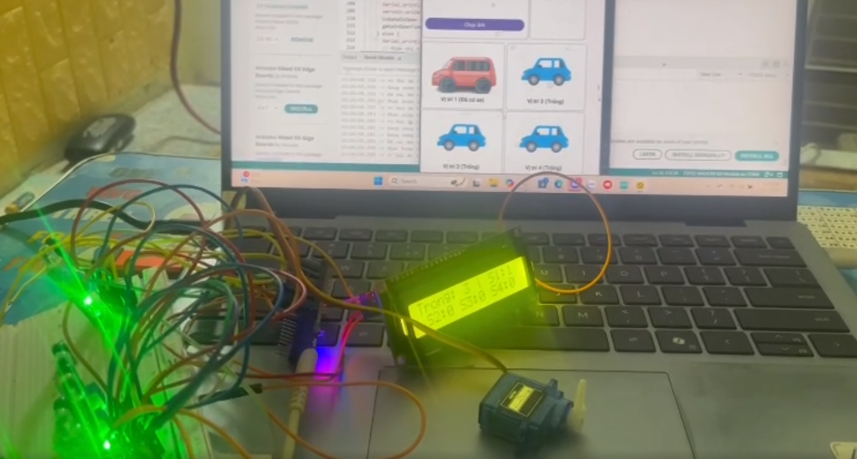
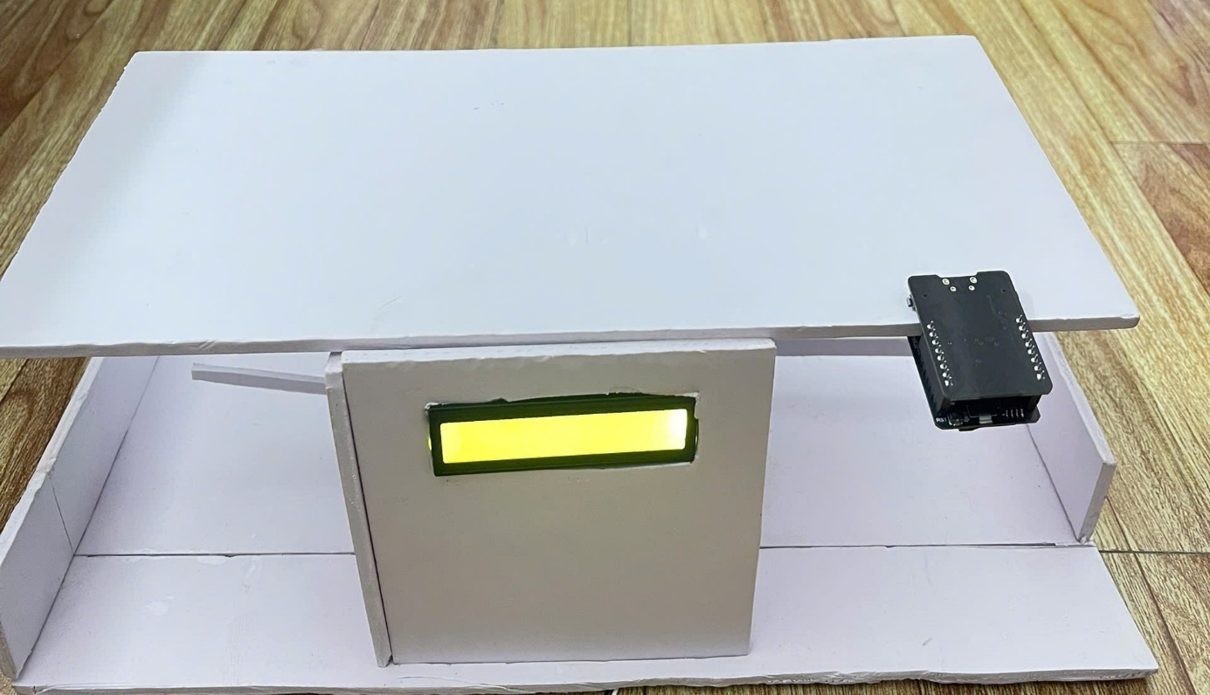
Quá trình lắp ráp
Xây dựng mô hình
Kiểm tra linh kiện
Kết nối hệ thống
Hoàn thiện mô hình
Tích hợp Firebase và thiết lập giao tiếp giữa các thành phần.
Lắp ráp cuối cùng và kiểm tra toàn bộ hệ thống.
Thiết kế khung bãi đỗ xe và lắp đặt các linh kiện điện tử.
Thử nghiệm hoạt động của cảm biến và các thiết bị điều khiển.

Slide 21
05
Kết quả và đánh giá

Slide 22
Kiểm tra ESP32CAM
Kiểm tra kết nối
Kiểm tra camera
Đo khoảng cách
nhận diện
Truyền dữ liệu
Xác nhận ESP32-CAM hoạt động và kết nối mạng ổn định
Đảm bảo camera chụp hình rõ nét và truyền dữ liệu
Kiểm tra khả năng nhận diện biển số theo từng khoảng cách
Xác nhận dữ liệu gửi đến APP thành công

Slide 23





Kiểm tra cảm biến
Kiểm tra cảm biến hồng ngoại
Đánh giá độ ổn định
Đo khoảng cách phát hiện vật thể và độ chính xác theo từng khoảng cách
Kiểm tra hoạt động liên tục trong nhiều điều kiện
Hiệu chuẩn thiết bị
Xác minh tín hiệu
Điều chỉnh ngưỡng phát hiện phù hợp với môi trường
Kiểm tra tín hiệu đầu ra và kết nối với ESP32

Slide 24

Kết luận chung
Hoàn thành mục tiêu
Tích hợp công nghệ
Hệ thống đáp ứng yêu cầu giám sát và quản lý bãi đỗ xe hiệu quả.
Kết hợp thành công ESP32, cảm biến và ứng dụng di động tạo hệ thống hoàn chỉnh.
02
03
04
01
Khả năng ứng dụng
Hướng phát triển
Có thể triển khai thực tế tại các bãi đỗ xe công cộng và tòa nhà.
Cần nghiên cứu thêm về bảo mật và mở rộng quy mô hệ thống.

Slide 25
Thanks！

